Slide 1
콘텐츠의 다양성 분석을 통한 OSMU활용의 이유

Slide 2

목차
1. 서론
- 선정동기
- 콘텐츠란?
2. 본론
- 웹툰의 개념
- 웹툰의 변천사 및 배경
- 네이버 웹툰 사 분석
- 경쟁사 비교 분석
- 웹툰의 다양한 콘텐츠
3. 결론
- 뉴스 기사 크롤링
- R분석
- 결론

Slide 3


서론

Slide 4


선정동기
[다양한 콘텐츠 속에서 웹툰에 호기심을 가지다]

Slide 5


콘텐츠란?
콘텐츠, contents
인터넷 등의 통신망을 통해 제공되는 각종의 디지털 정보. 곧, 디지털로 가공된 각종 정보 내용물이나 프로그램, 영화·음악·게임 소프트웨어 등을 가리킴. 한국에서는 저작물, 창작물이라 의미로 더 많이 쓰인다.

Slide 6

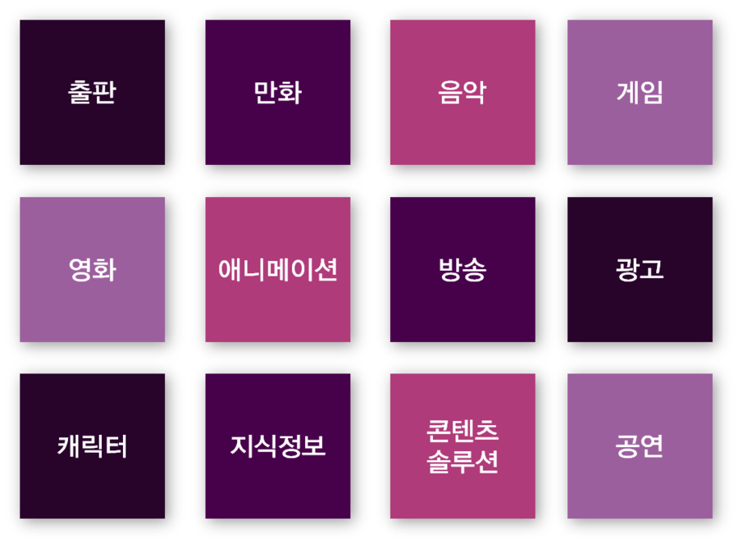
다양한 문화 콘텐츠 사업

Slide 7

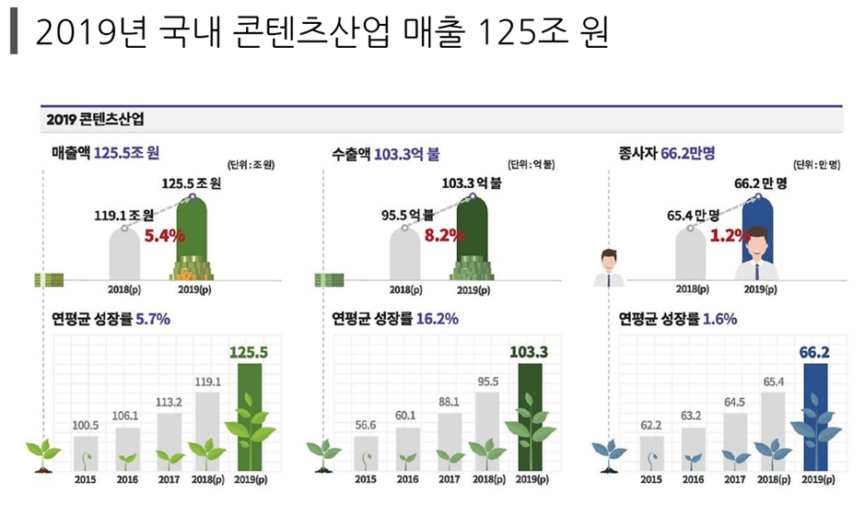
2019년 국내 콘텐츠산업 매출

Slide 8

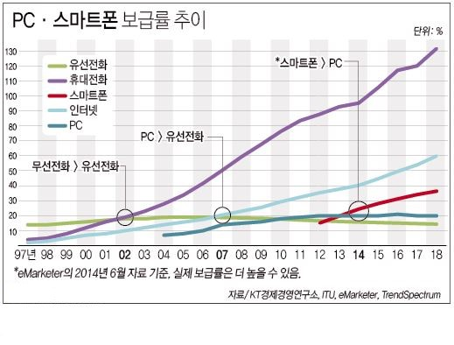
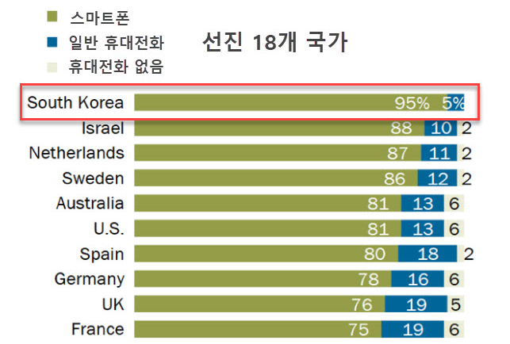
콘텐츠 확장의 배경

Slide 9

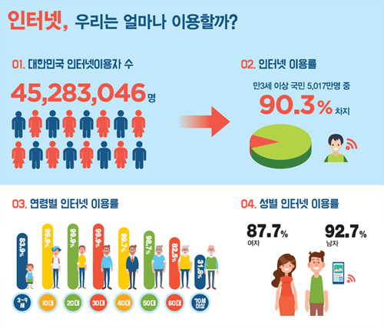
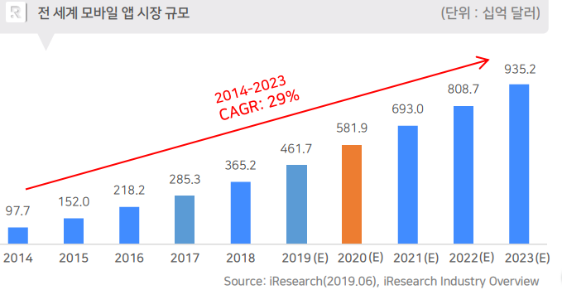
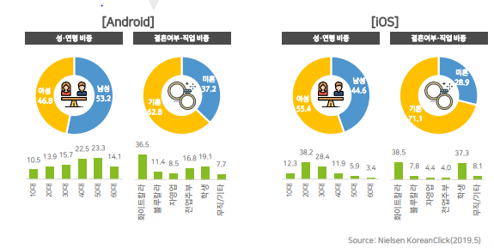
콘텐츠 확장의 배경

Slide 10

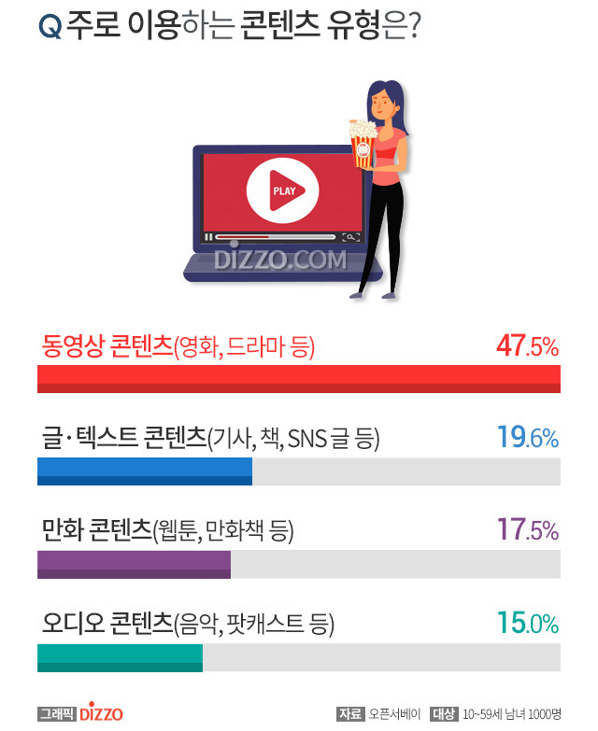
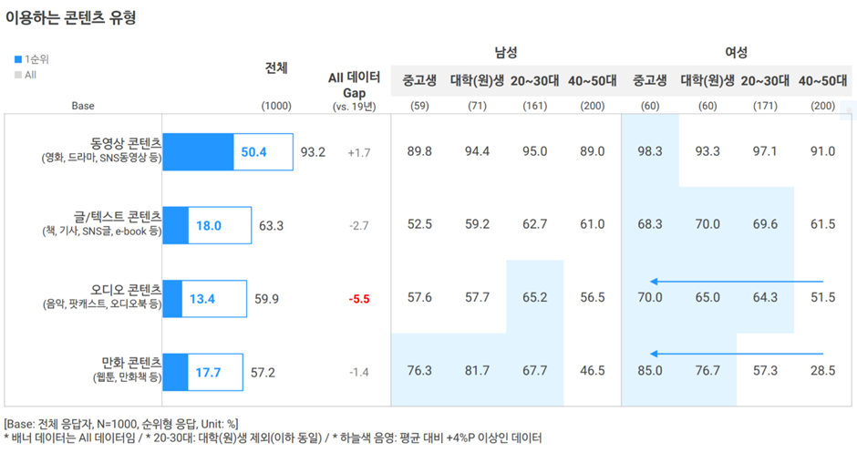
콘텐츠 유형

Slide 11

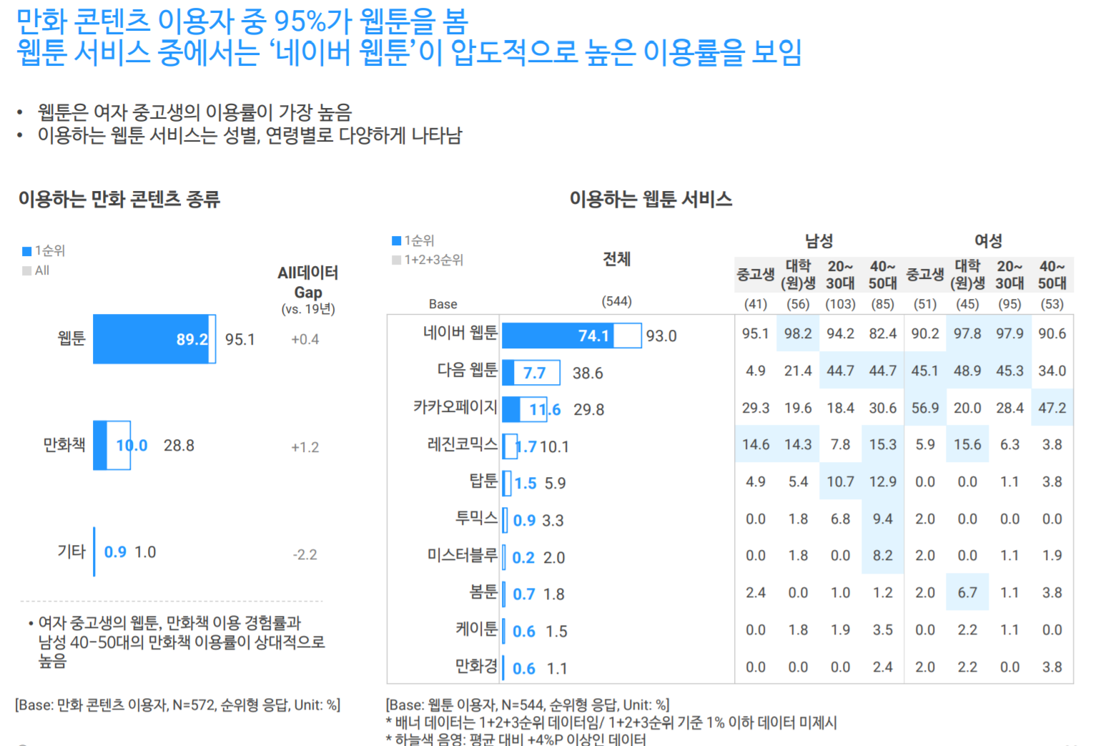
만화 콘텐츠 이용자

Slide 12

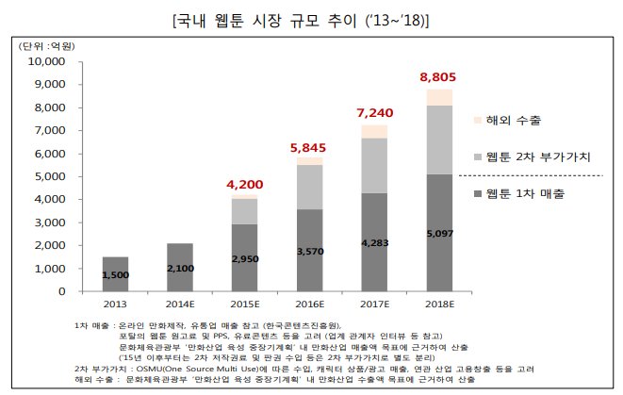
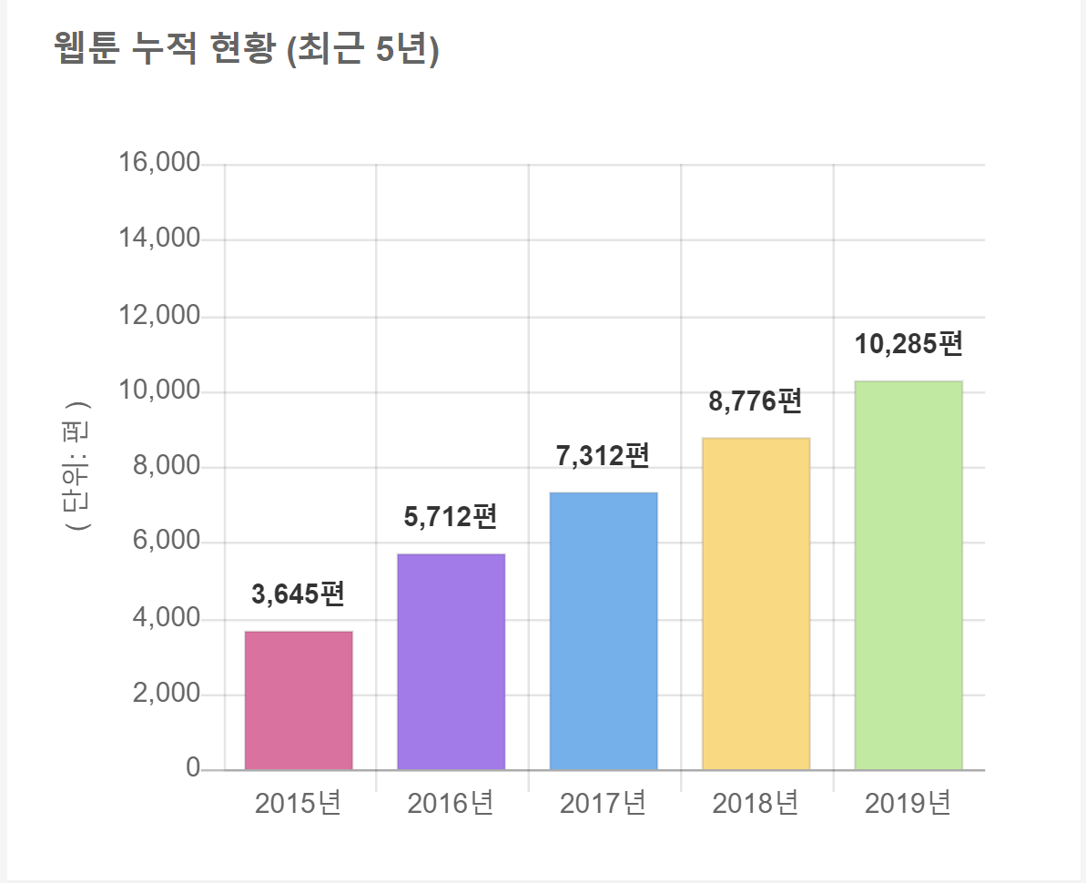
급성장한 웹툰 시장 규모

Slide 13

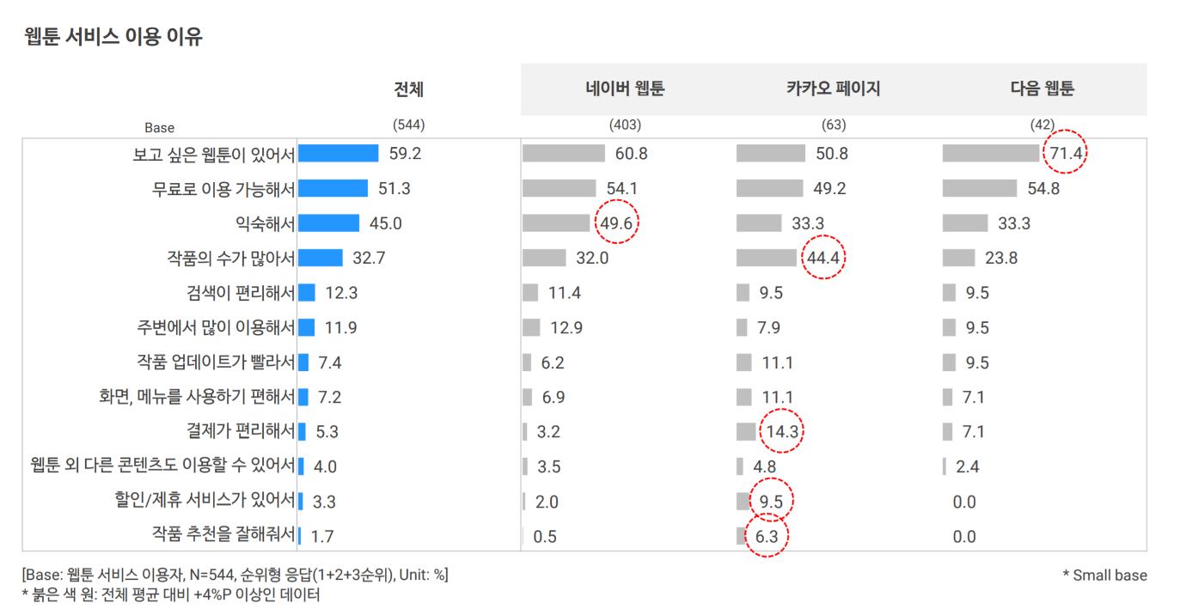
웹툰 서비스 이용 이유

Slide 14

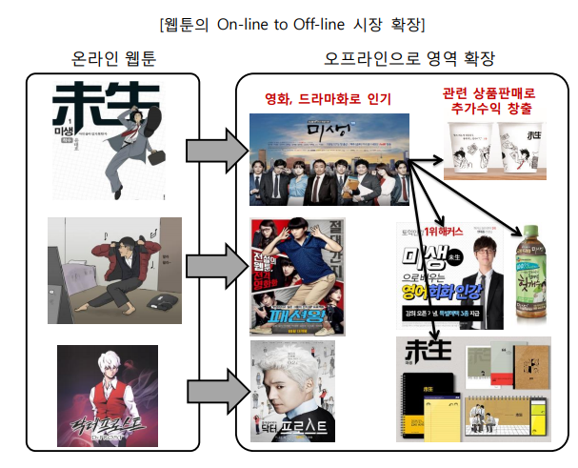
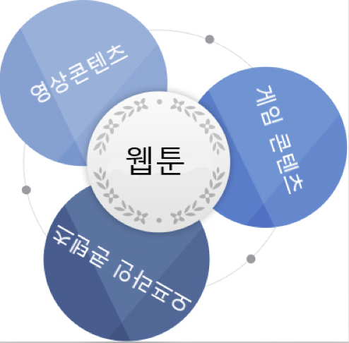
웹툰은 원천콘텐츠!

Slide 15


본론

Slide 16


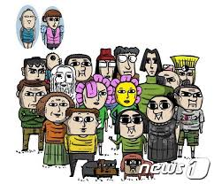


웹툰의 개념
웹툰은 인터넷을 뜻하는 ‘웹(web)’과 만화를 의미하는 ‘만화(cartoon)’가 합쳐져 만들어진 신조어다.
웹툰은 플래시로 제작된 웹애니메이션을 뜻하는 용어로 사용되기도 했고 웹에서 형성된 모든 만화 형식을 대표하는 용어로 쓰이기도 했지만, 현재는 웹사이트에 게재된 세로로 긴 이미지 파일 형식의 만화를 뜻하는 용어로 쓰이고 있다.

Slide 17

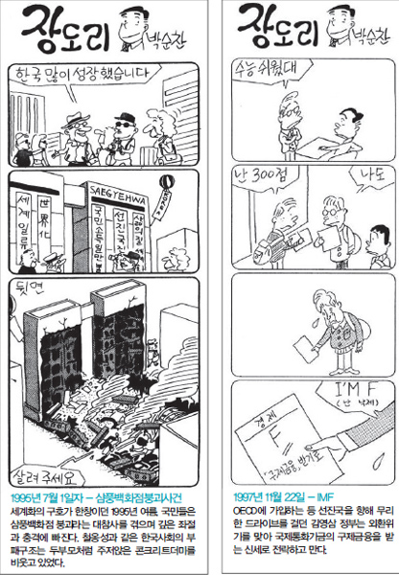
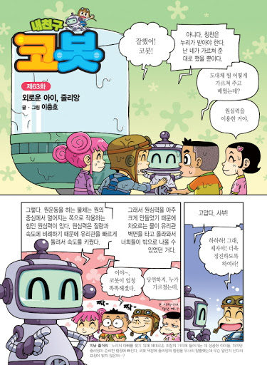
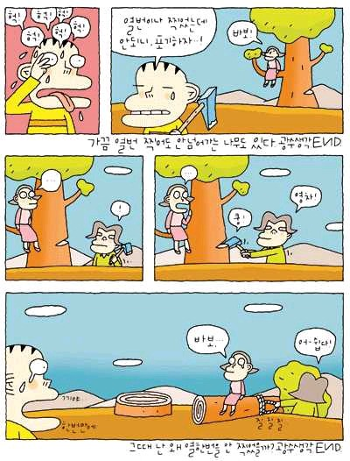
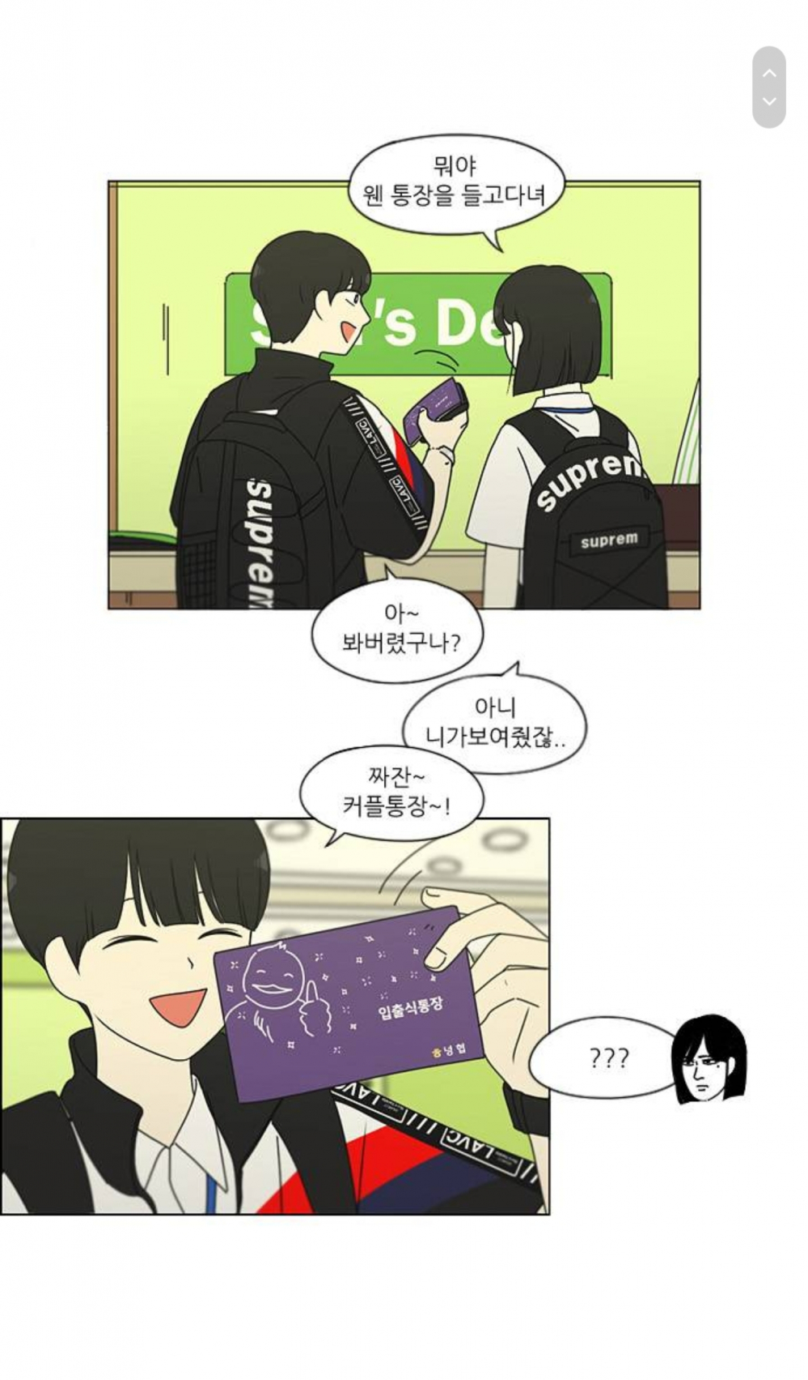
웹툰의 등장
1909년 신문의 4컷 만화 등장
잡지 속 만화등장
웹툰의 시초 광수생각
20년대 연애혁명

Slide 18

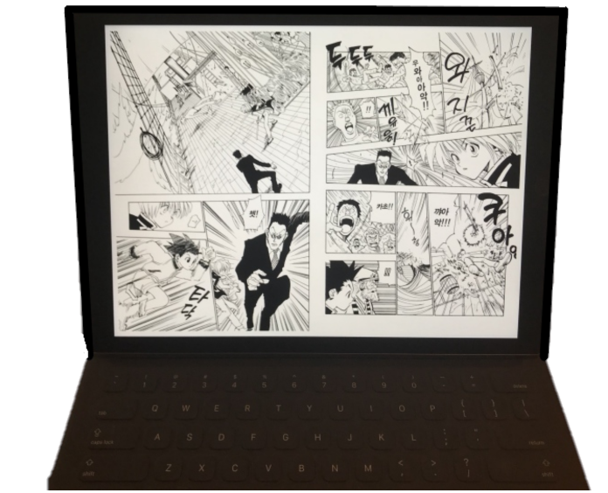

웹툰의 성장배경: 0세대
인쇄만화의 펼침면 방식을 재현 : 가로 넘기기 구족 포맷방식
CONTENTS
디지털 만화 형식
만화책 원작을 스캔하여 디지털화 하는 방식, 고유한 인터넷상의 인터페이스 모델링
포털 사이트의 경우, 자체 뷰어를 통해 서비스 : 현재 포털과 웹툰 전문 플랫폼의 단행본 만화 서비스는 기존 출판만화를 디지털화 하여 전동적인 만화책 보기 방식으로 서비스

Slide 19



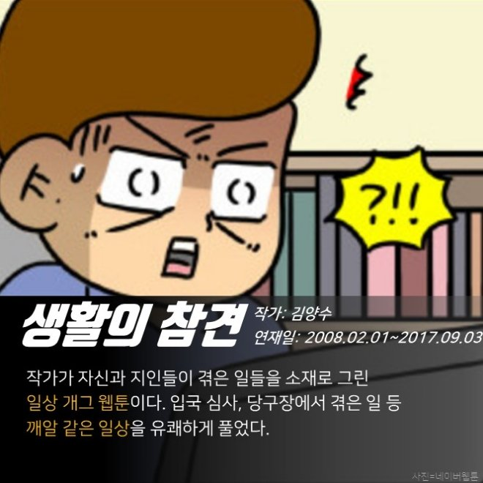
웹툰의 성장배경: 1세대
CONTENTS
CONTENTS
CONTENTS
스크롤기반 웹툰
익스플로러 시장으로 전환
장편웹툰 & 장기적 연재
온라인 플랫폼에 맞도록 기획부터 서비스까지 디지털화한 현재의 일반적인 웹툰형식 – 세로 포맷 등장
통신시장에서 인터넷 익스플로어 시장으로 전환
개인 홈페이지 제작의 증가
만화를 그릴 수 있는 사람들이 홈페이지에 자신의 작품을 게시하면서 초기 웹툰 등장
웹툰의 스토리를 넣어서 풍부하게 만들고 단편보다는 장편으로 길게 연재하기 시작
에피소드형식, 서사적인 스토리 라인 장편웹툰

Slide 20

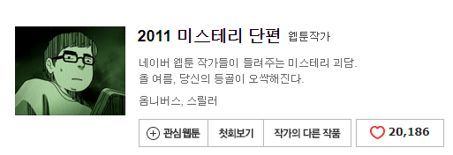
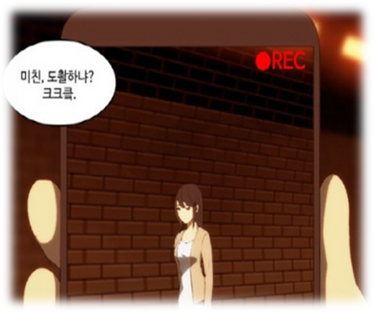

웹툰의 성장배경: 2세대
CONTENTS
CONTENTS
3D
사운드
2011 미스테리 단편 시리즈에서 활동을 하면서 최초의 플래시 기법을 넣은 옥수역 귀신과 봉천동 귀신을 연쇄 히트시키며 큰 주목을 받았다
360도의 입체요소를 모두 재현하여 보이지 않는 뒷면까지 표현되는
3차원 모델링 소프트웨어를 활용
- 그림에 적용하여 입체적으로 화면에 배치
- 이용자의 시선에 따라 특정 영상 및 사운드가 나타나도록 프로그래밍하여 극적효과를 배가시킴
스크롤의 위치에 따라
그림, 스토리에 적합한 사운드가 나오도록 프로그래밍하여 강조

Slide 21

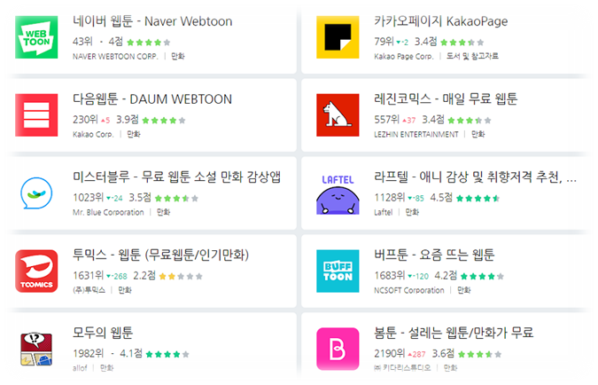

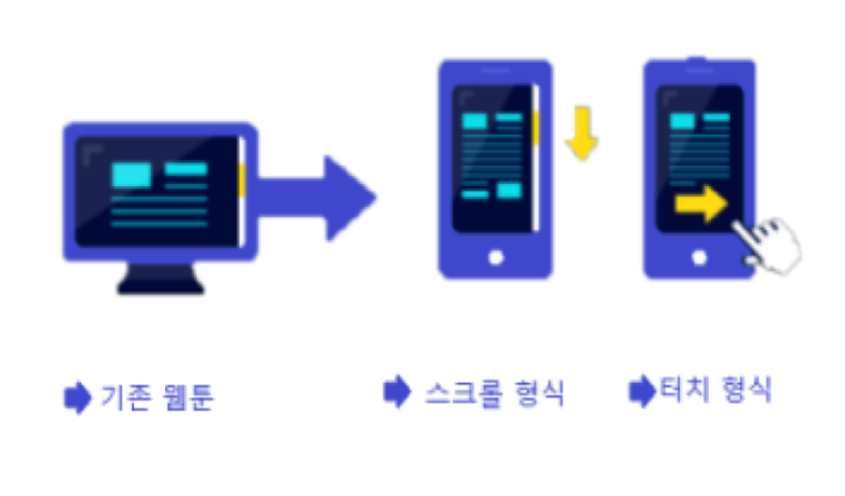
웹툰의 성장배경: 3세대
CONTENTS
CONTENTS
CONTENTS
어플리케이션 증가
어플리케이션 형태
웹툰전문플랫폼 레진코믹스
웹툰과 관련한 어플리케이션 증가
다양한 웹툰들을 쉽게 접할 수 있게 됨
인터넷상에서 볼 수 있는 기존 웹툰을 어플리케이션을 통해 스마트폰에서 감상
2013년 유료화 서비스 시작
부분 유료방식으로 서비스를 시작 & 쉬운결제를 위해 카카오게임을 활용 & 익숙하며 편리한 구글플레이 활용

Slide 22

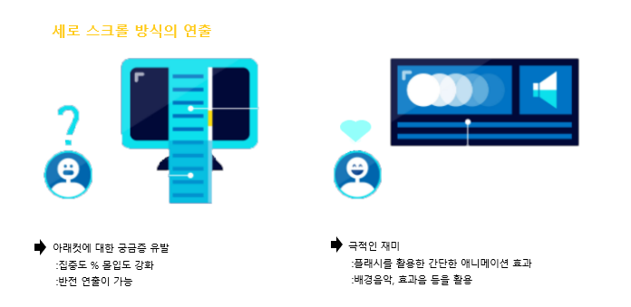

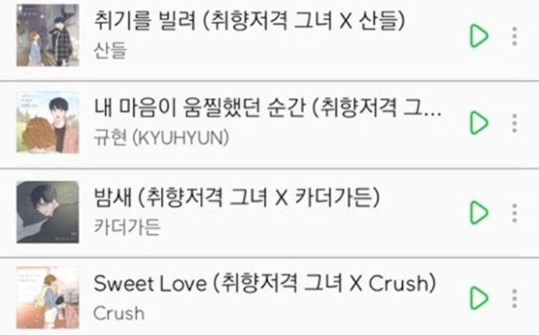
웹툰의 성장배경: 3세대
CONTENTS
웹툰을 배경으로 하는 OST

Slide 23

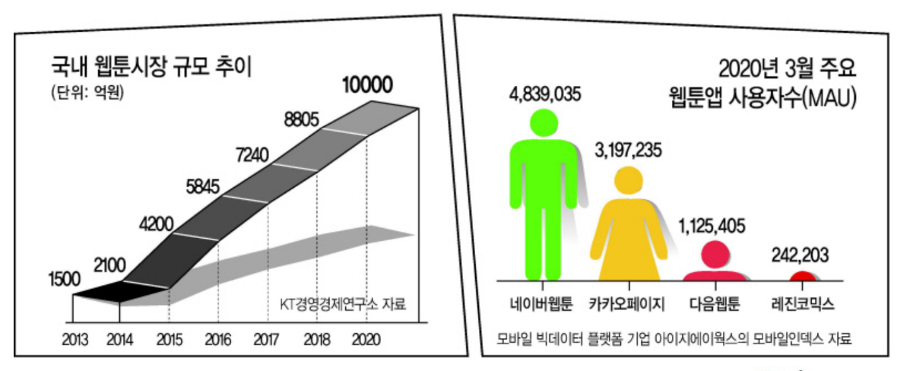
국내 웹툰 시장 규모 및 전망

Slide 24

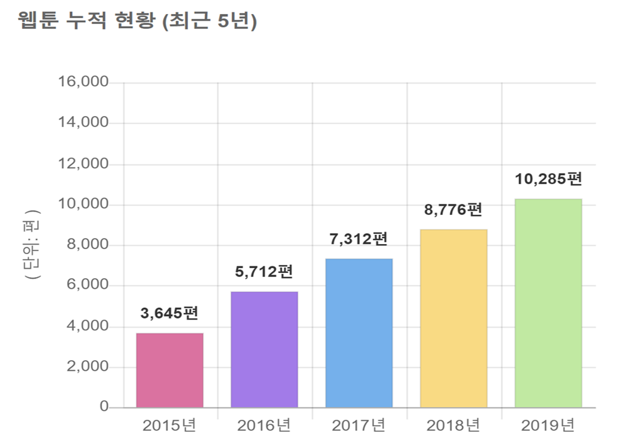
웹툰 누적 현황

Slide 25








웹툰 플랫폼 TOP 3
Who is the best ?
네이버 웹툰
레진코믹스
카카오페이지
1
2
3

Slide 26

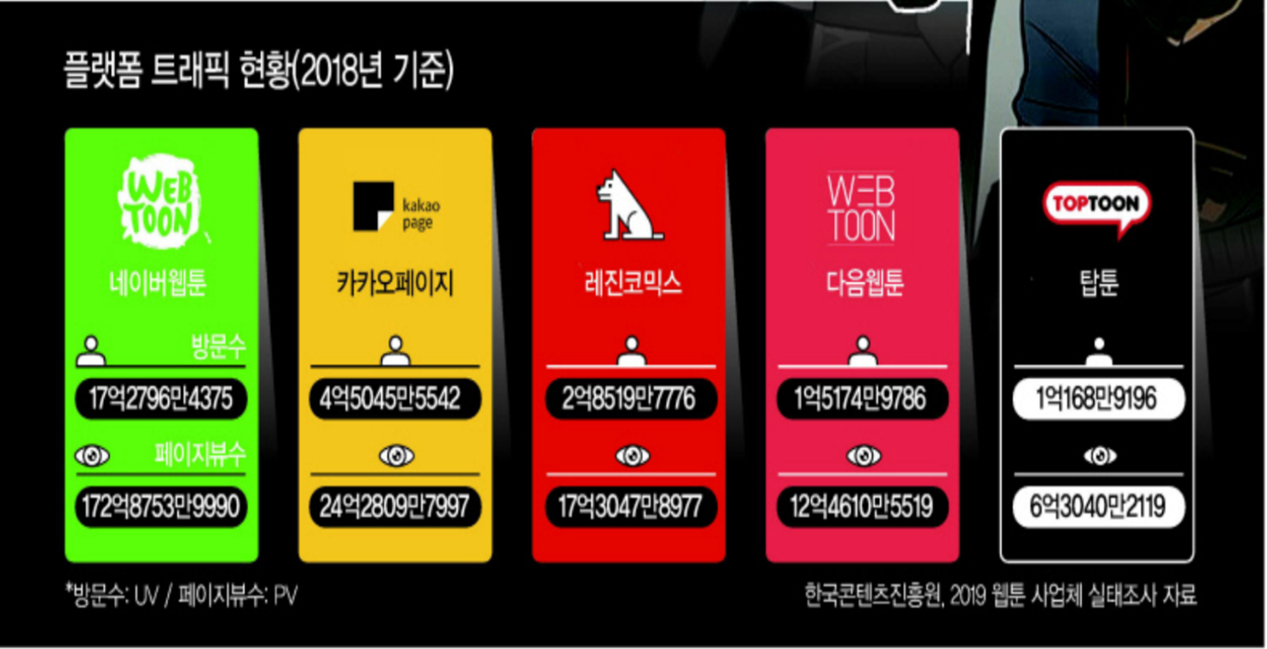
웹툰 플랫폼 현황

Slide 27

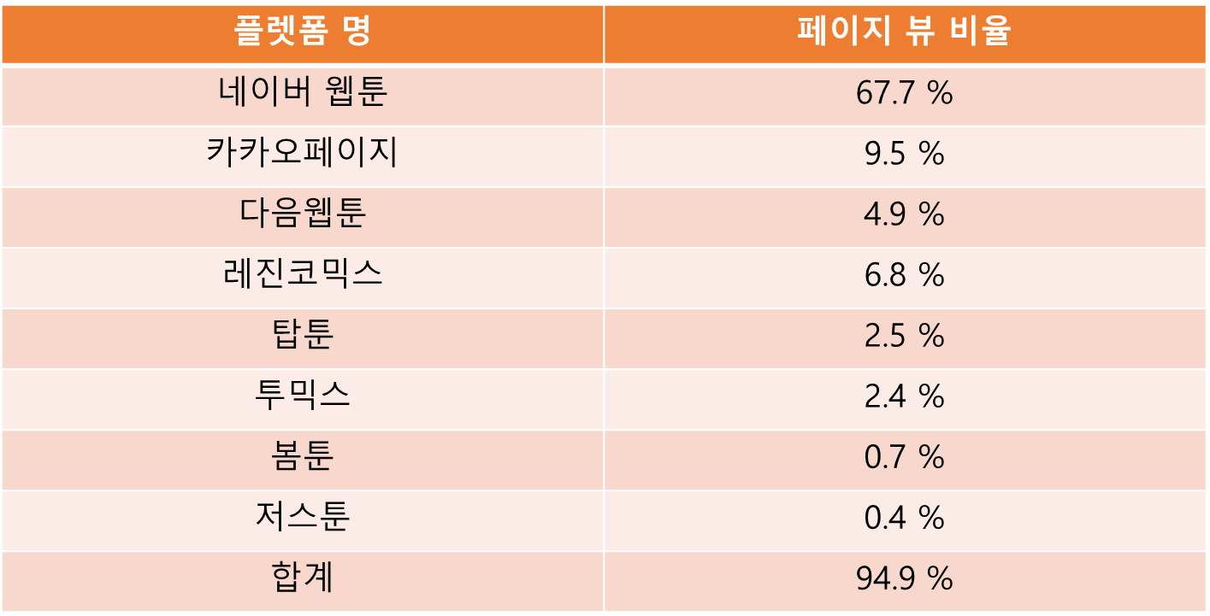
웹툰 플랫폼 PV
플렛폼 명 | 페이지 뷰 비율
네이버 웹툰 | 67.7%
카카오페이지 | 9.5%
다음웹툰 | 4.9%
레진코믹스 | 6.8%
탑툰 | 2.5%
투믹스 | 2.4%
봄툰 | 0.7%
저스툰 | 0.4%
합계 | 94.9%

Slide 28

콘텐츠의 다양성 분석을 통한 OSMU활용의 이유
네이버 웹툰

Slide 29


네이버 웹툰 소개
설립일 2005년 12월 8일
CEO 김준구
직원 수 249명(18년 12월 기준)
영업실적 18년 매출액 722억원, 영업손실 541억원
2004년 포털 사이트 네이버에서 만화라는 명칭으로 서비스
2015년 사내독립기업으로 설립
2017년 5월 네이버의 웹툰사업부문 물적분할
2018년 12월 플레이스트(지분율 50%)에 15억원 유상증자
2019년 2월 스튜디오엔 유상증자에 30억원 투자
2019년 2월 네이버 종속기업 엔스토어와 합병 결의
구분 내용
주요연혁
네이버 웹툰 CEO 김준구

Slide 30



네이버 웹툰 시작
<골방환상곡>
<바나나걸>
네이버 웹툰이 처음 세상에 나온 것은 2004년 6월이다. 이 때는 아직 완성된 서비스라기 보다는 프로토타입 수준이었다. 본격적으로 웹툰 서비스를 펼친 건 2005년이다. 2005년 12월 8일 바나나걸, 12일 골방환상곡 등이 연재되기 시작했다.

Slide 31

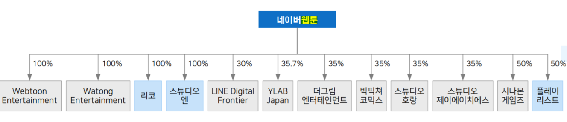
네이버 웹툰 지배구조

Slide 32

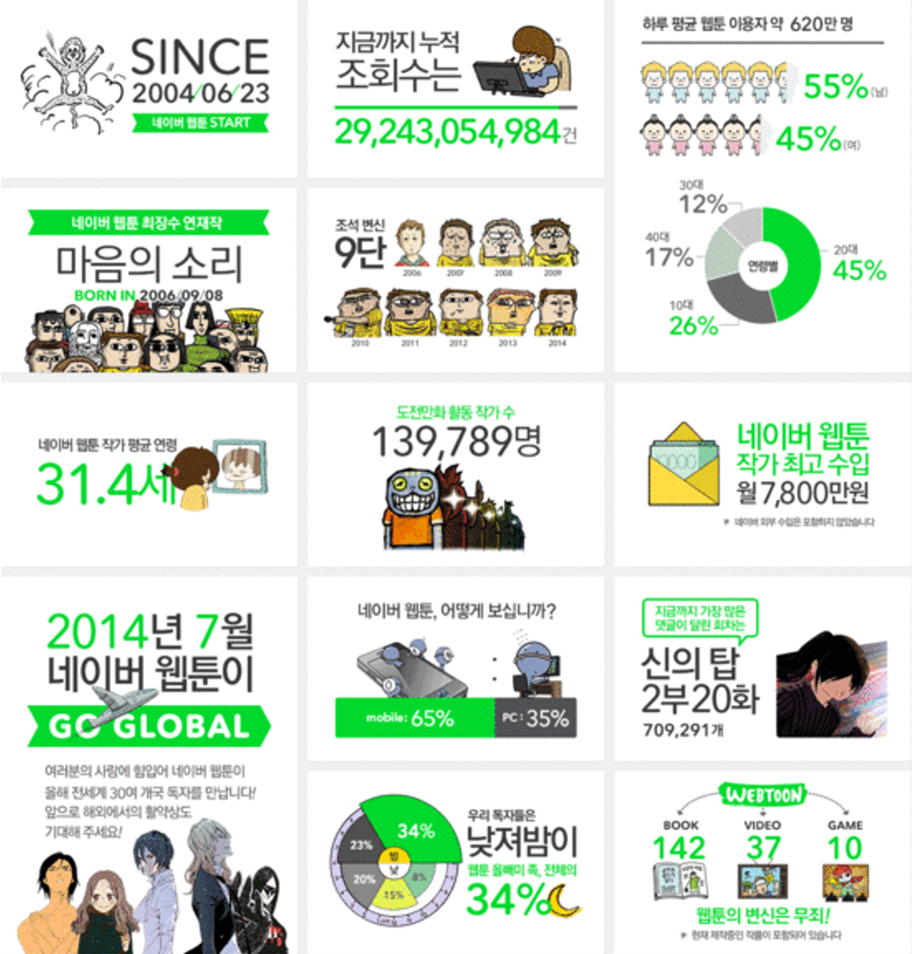
연재 후 10년

Slide 33

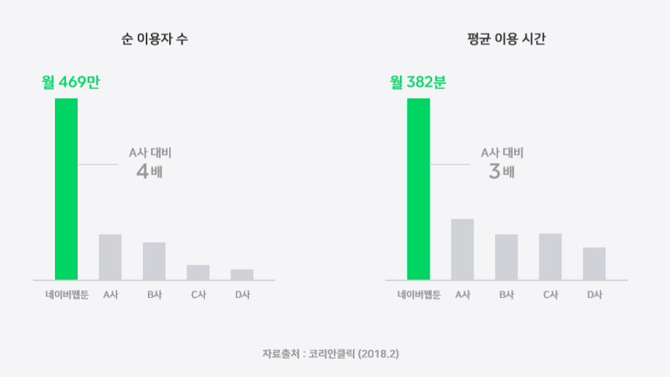
네이버 웹툰 이용자

Slide 34

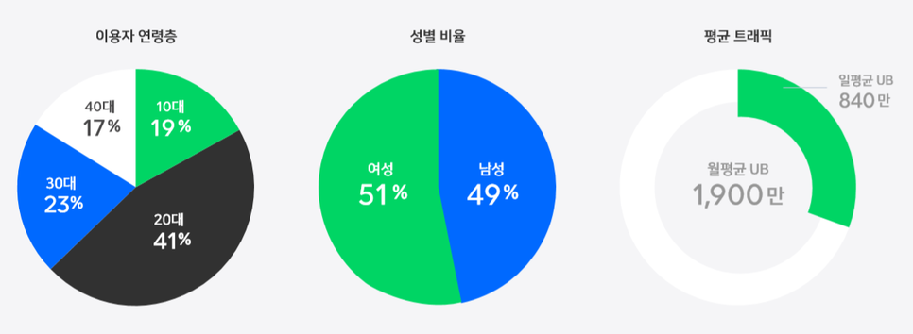
네이버 웹툰 이용자

Slide 35

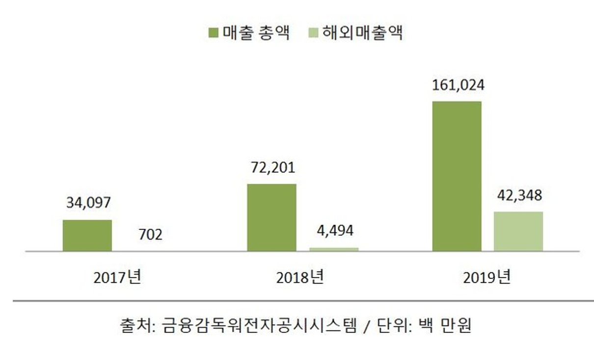
네이버 웹툰 매출 현황

Slide 36

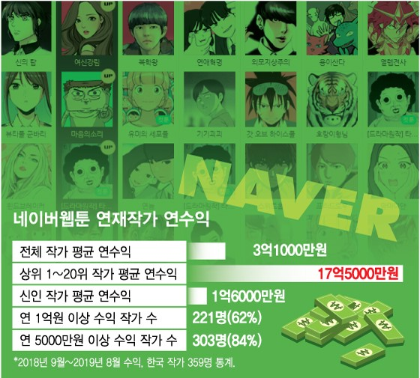
네이버 웹툰 작가 연수익
300여명 작가들의 연평균 수익은 3억1,000만원으로 평균 월급이 1,800만원 수준이다. 정식 작가로 데뷔한 지 1년 미만인 신인 작가들의 초봉은 9,900만원에 달했다.

Slide 37

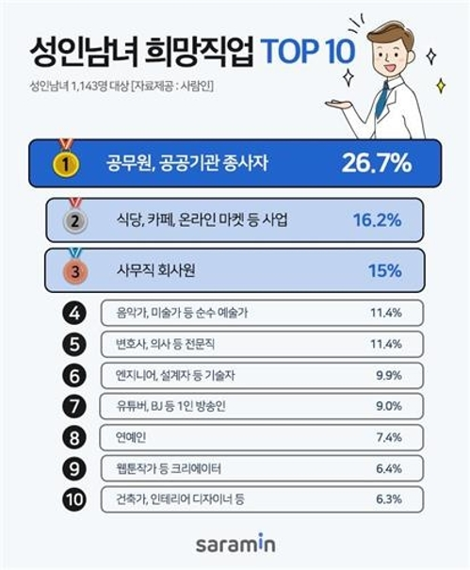

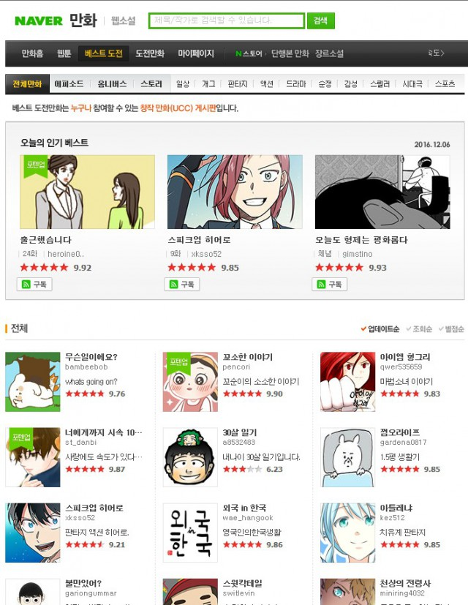
웹툰 작가 선호도
웹툰 작가들에대한 시각이 달라지고 연봉 또한 높아진 만큼 최근 희망직업에 대한 순위가 높아졌으며 ‘웹툰 최강자전‘, ‘네이버 베스트도전’ 등의 다양한 플랫폼이 활성화되고 있다.

Slide 38

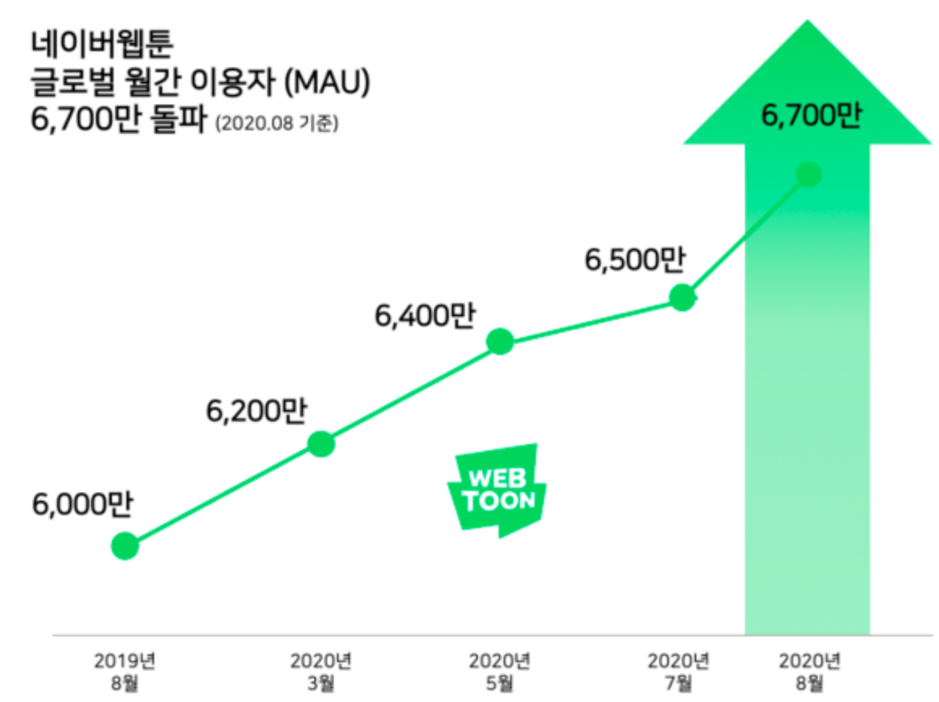
네이버 웹툰 성장
네이버웹툰
월 거래액은 지난 8월
800억원을 넘어서며 지난 5월 700억원을 돌파한 지 3개월 만에
100억원이 증가했다.

Slide 39

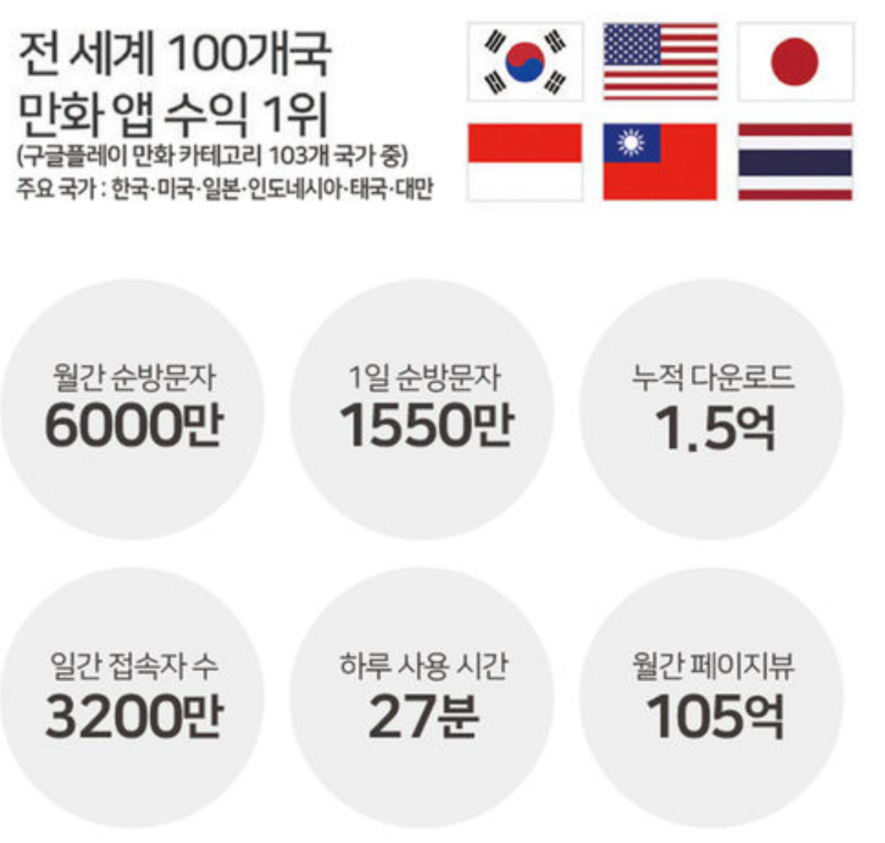
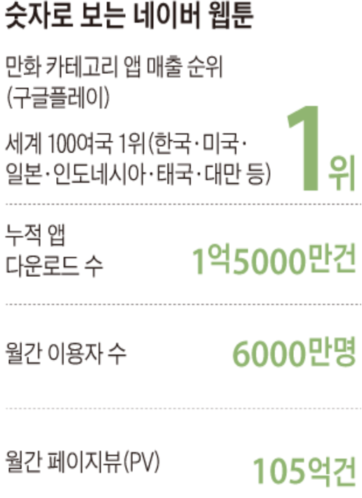
네이버 웹툰 글로벌 성장

Slide 40

콘텐츠의 다양성 분석을 통한 OSMU활용의 이유
경쟁사 비교 분석

Slide 41

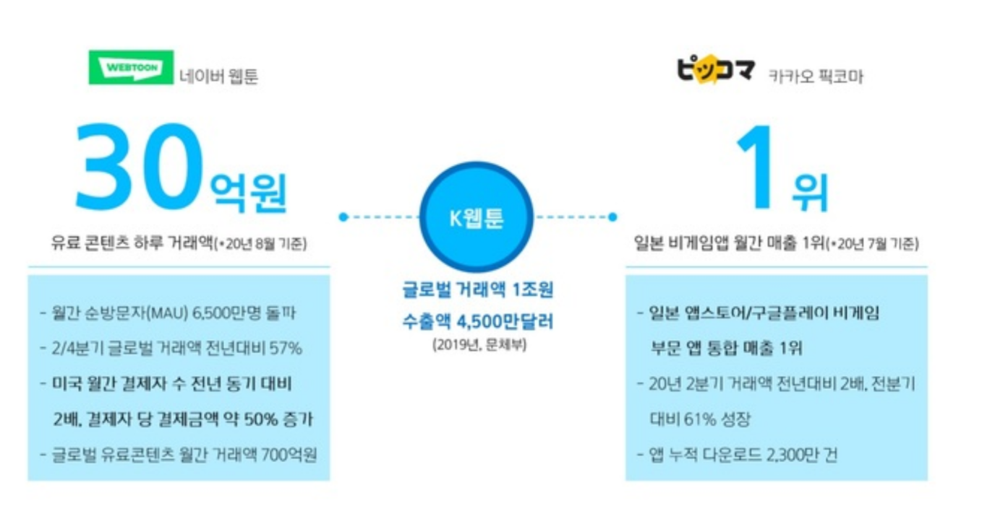
네이버 VS 카카오

Slide 42

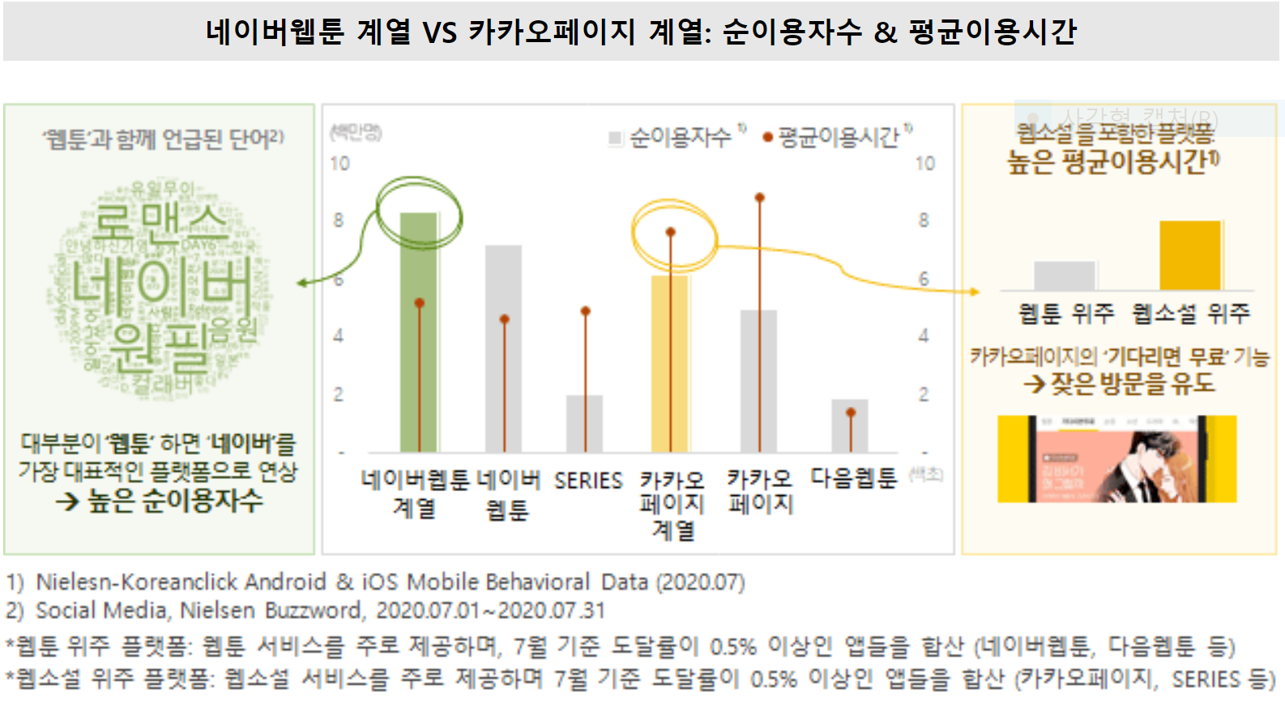
순이용자 VS 이용시간 비교

Slide 43

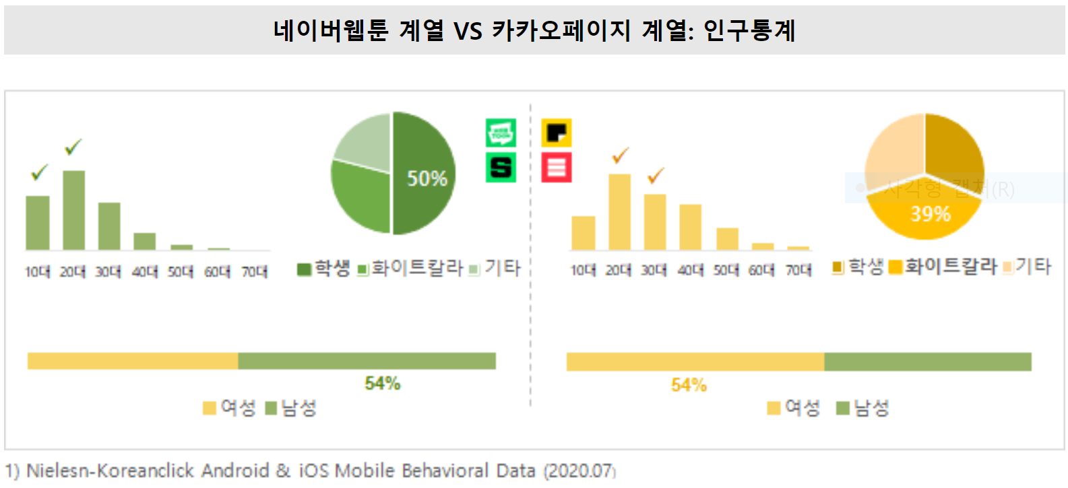
네이버 VS 카카오 : 인구통계

Slide 44

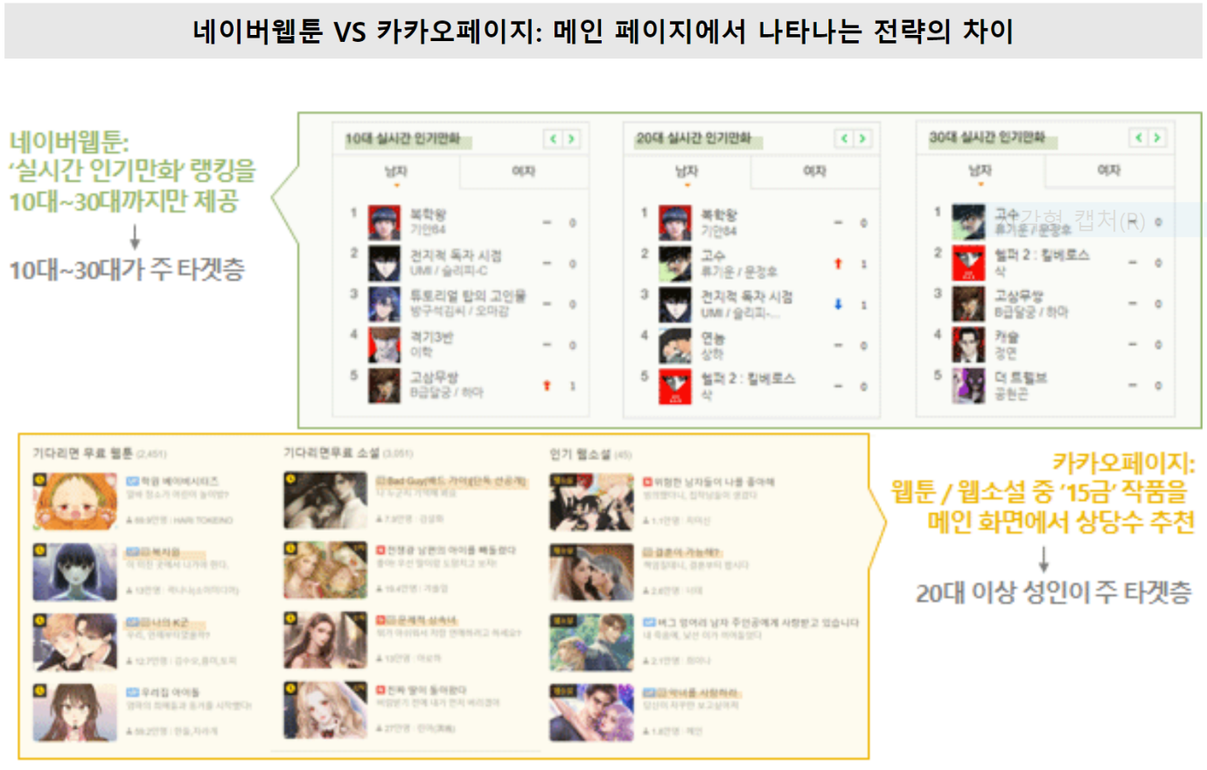
네이버 VS 카카오 : 전략 차이

Slide 45

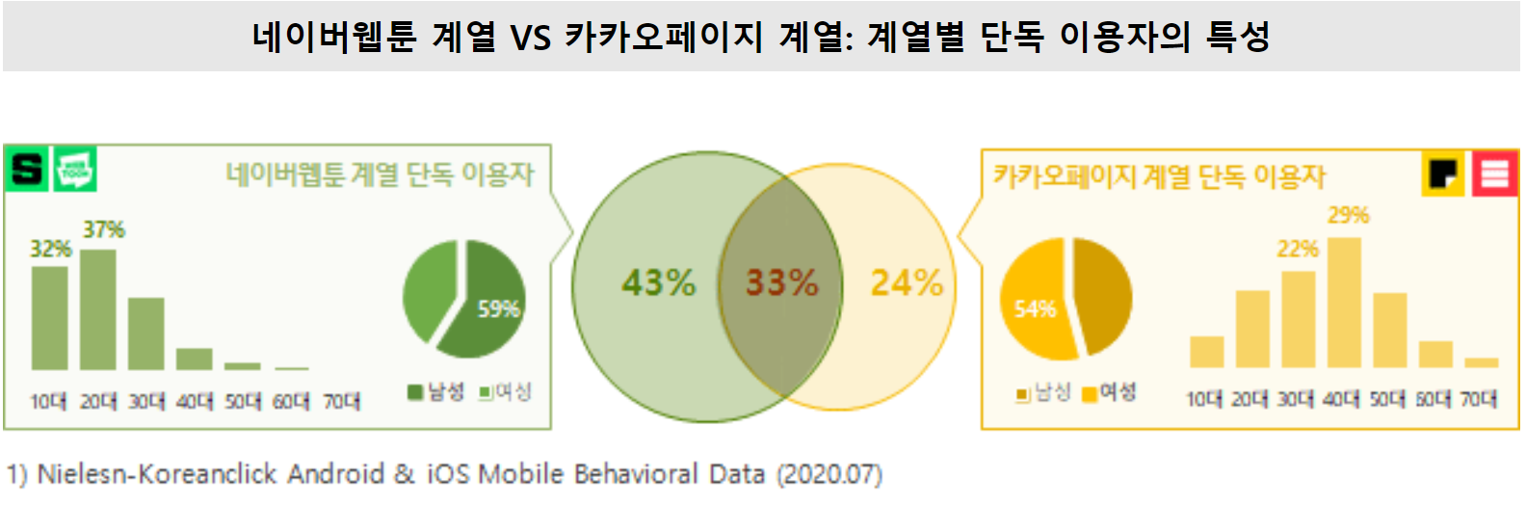
네이버 VS 카카오 : 단독 이용자 특성
네이버웹툰 계열만을 이용하는 이용자 특성은 10대와 20대 그리고 남성이 비교적 높은 비중을 차지하지만 카카오페이지 계열만을 이용하는 이용자들은 30대와 40대의 비중이 높다.

Slide 46
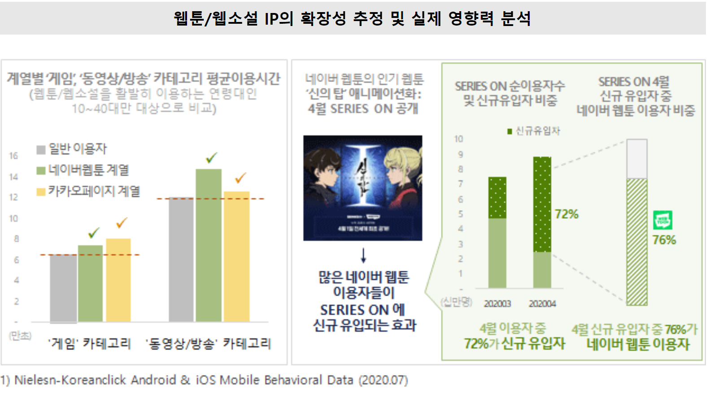
네이버 VS 카카오 : 영향력

Slide 47
콘텐츠의 다양성 분석을 통한 OSMU활용의 이유
웹툰 성공 분석

Slide 48

네이버 웹툰 SWOT 분석
강점 Strength
10대 사용자들이 친숙하게 이용할 수 있었던 디지털 플랫폼
도전만화나 베스트도전과 같은 창작 생태계와 시스템으로 신인 작가를 계속해서 발굴하고, 지속적인 콘텐츠를 생산
시리즈
W
Weakness
약점
약점 Weakness
허술한 댓글과 별점관리 시스템
스포일러 방치
낮은 연령층 독자들의 문제점을 방치
노이즈 마케팅 - 상품(작품)의 질이 떨어지기 때문에 결국 소비자들은 관심을 끊게된다.
선정적이고 자극적인 웹툰의 질 저하 문제
S
Strength
강점
네이버 웹툰
SWOT
기회 Opportunity
웹툰 자체가 해외진출을 하며 '신한류'로 부상
K 한류의 급성장
과거에 비해 웹툰 작가에 대해 기성세대의 인식이 개선됨
고객과 마주하지 않고 서비스와 상품 등을 판매하는 비대면 마케팅 방식인 언택트사업의 급성장
T
Threat
위협
위협 Threat
국내 웹툰 사이트 확대
해외 웹툰들의 등장
불법적인 콘텐츠 유통이
지속적인 정부의 규제
O
Opportunity
기회

Slide 49





네이버 웹툰 4P
CONTENTS
CONTENTS
CONTENTS
CONTENTS
product
place
price
promotion
네이버 포털 사이트에서 쉽게 찾을 수 있다.
국내 웹툰 포털 사이트 1위
정식연재 웹툰 밑에 베스트 도전, 도전만화, 웹소설로 구성
포털사이트 하단으로 가면 바로 찾을 수 있고, 인터넷을 열 수 있는 조건이면 언제든지 네이버 웹툰을 즐길 수 있다
일주일 마다 무료로 보는 웹툰들이 달라지고 일정 쿠키(캐쉬)를 지급하면 완결 웹툰이나 다음화를 미리 볼 수 있음
웹툰 공모전의 작품들을 소비자가 투표하게 만들어 소비자 욕구에 충족 시키는 웹툰을 개발, 튼튼한 스토리와 정기 연재

Slide 50

네이버 웹툰 STP 전략
시장세분화
타겟팅
포지셔닝
누구든지 접근하기 쉽고, 연령에 구애 받지 않는 청소년들, 자투리 시간에 재미를 느끼고 싶고, 다양한 장르의 웹툰들을 보고 싶어하는 사람들
로맨스, 액션, 판타지 등 다양한 장르의 웹툰들을 정기적으로 즐기고 싶어하는 10~20대의
언제 어디서든 성별과 나이에 구애 받지 않고 쉽게 웹툰을 접할 수 있는 포털사이트

Slide 51

카카오페이지 SWOT 분석
강점 Strength
카카오페이지 어플리케이션 플랫폼으로 쉬운 접근성
안정적인 K컨텐츠 확보 – 성공한 웹툰
안정적인 수익모델 – 콘텐츠 분절, 기다리면 무료 서비스
캐쉬룰렛, 오늘의 선물과 같은 이벤트로 무과금 소비자들에게 어필
기다리면 무료 서비스로 인한 잦은 방문
W
Weakness
약점
약점 Weakness
허술한 댓글과 별점관리 시스템
스포일러 방치
전체이용가와 12세 제외하고는 수위 허용 기준이 넓어서 미성년자들이 보기에는 부적절함이 있다.
낮은 연령층 이용자에 대한 관리가 없다
S
Strength
강점
카카오페이지SWOT
기회 Opportunity
웹툰 자체가 해외진출을 하며 '신한류'로 부상
K 한류의 급성장
고객과 마주하지 않고 서비스와 상품 등을 판매하는 비대면 마케팅 방식인 언택트사업의 급성장
T
Threat
위협
위협 Threat
국내 웹툰 사이트 확대
해외 웹툰들의 등장
불법적인 콘텐츠 유통
지속적인 정부의 규제
O
Opportunity
기회

Slide 52

카카오페이지 4P
CONTENTS
CONTENTS
CONTENTS
CONTENTS
product
place
price
promotion
웹툰 포털 사이트로 웹툰뿐만 아니라 웹소설, 방송, 책 등의 서비스들을 제공
카카오페이지 어플리케이션을 활용하여 네트워크만 통하면 어디서든 카카오페이지 웹툰들을 즐길 수 있다
무과금으로도 충분히 웹툰을 볼 수 있으며 캐쉬를 사용해서 다음작을 미리 보거나 소장할 수 있음
기다리면 무료 서비스를 제공하여 주기적으로 소비자들의 잦은 방문을 유도

Slide 53

카카오페이지 STP 전략
시장세분화
타겟팅
포지셔닝
퀄리티 있는 웹툰들을 보고싶고 어플리케이션으로 쉽게 웹툰을 접하고 싶어하는 소비자들
주로 로맨스, 판타지 장르를 선호하고 대리 만족을 느끼고 싶어하는 10~20대의 여성층
웹툰의 삽화나 그림체가 퀄리티 있고 스토리가 탄탄한 웹툰들을 과금하지 않고 즐길 수 있다

Slide 54

콘텐츠의 다양성 분석을 통한 OSMU활용의 이유
웹툰의 다양한 콘텐츠

Slide 55

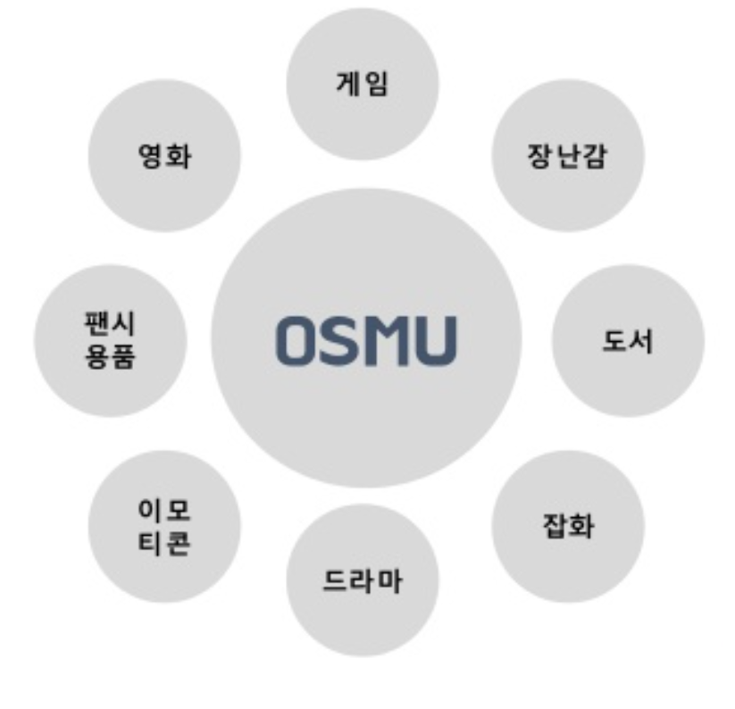
OSMU란?
One－Source Multi－Use 의 약자로써, 하나의 소스(source) 즉 하나의 콘텐츠(contents)로 여러 상품 유형을 전개시킨다는 뜻입니다. 특히, 영화 상품의 특성으로 지적되는데 영화는 한 편의 작품이지만 극장 상영뿐만 아니라 비디오, TV 방송권, 케이블 TV 방송권, DVD, 소설, 게임, 캐릭터 상품 등 다양한 관련 상품을 파생시킵니다.

Slide 56


OSMU 대표 사례
<뽀로로>는 다양한 어린이 용품, 완구 등을 통해 애니메이션으로써 벌어들이는 수익 외의 부가적인 수익을 더 창출하는 대표적인 사례이다.
<뽀로로>라는 하나의 ‘원소스’를 가지고 ‘다양’한 분야에서 ‘사용’, 수익을 창출했다고 할 수 있습니다

Slide 57


캐릭터 OSMU
뽀로로는 콘텐츠산업의 새로운 비즈니스 모델을 제시하며, 매년 신기록을 경신하고 있다.
4천억 원에 가까운 브랜드 가치와 5천억 원에 육박하는 관련 제품시장을 창출했으며, 무명에 가까웠던 아이코닉스를 창립 10년 만에 애니메이션과 캐릭터산업을 대표하는 기업으로 부상시켰다.

Slide 58







웹툰 OSMU

Slide 59









웹툰 OSMU 대표사례

Slide 60

웹툰 OSMU 주 콘텐츠
드라마 웹드라마 | 오렌지 마말레이드(2015), 냄새를 보는 소녀(2015), 수퍼대디 열(2014), 호구의 사랑(2015), 지킬박사는 하이드씨(하이드 지킬, 나, 2015), 미생(2014), 사춘기 메들리(2014), 여자만화 구두(2014), 사이(사이:여 우비 내리다, 웹드라마, 2014), 후유증(웹드라마, 2014), 연애세포(웹드라마, 2014), 닥터프로스트 (2014), 예쁜 남자(2013), 무한동력(웹드라마, 2013), 나는 매일 그를 훔쳐본다(이웃집꽃미남, 2013), 가 족사진(2012), 그대를 사랑합니다(2012), 메리는 외박중(2010), 위대한 캣츠비(2007) 등
영화 | 패션왕(2014), 절벽귀(무서운 이야기2 중 절벽귀 에피소드, 2013), 더파이브(2013), 미생 프리퀄(모바일 무비, 2013), 은밀하게 위대하게(2012), 전설의 주먹(2012), 26년(2012), 이끼(2012), 이웃사람(2010), 그대를 사랑합니다(2010), 바보(2009), 아파트(2006), 다세포소녀(2006) 등
연극 뮤지컬 | 안나라수마나라(2015), 우연일까?(2014), 사춘기 메들리(2014), 다이어터(2014), 새끼손가락(2012), 삼 봉이발소(2011), 그대를 사랑합니다(2008), 위대한 캣츠비(2007), 순정만화(2005), 바보(2005) 등
게임 | 갓오브하이스쿨, 무림수사대, 극지고 학원무림대전RPG, 와라! 편의점, 진진돌이 에볼루션, 목욕의 신 등
애니메이션 | 발광하는 현대사(2014), 타이밍(2014), 0.0MHz(스토리볼 무빙툰, 2014), 놓지마 정신줄(2013), 혈액형 에 관한 간단한 고찰(2013), 쌉니다! 천리마마트(2011), 미호이야기(2011), 와라! 편의점(2010) 등
2020년 9월 기준

Slide 61


웹툰 OSMU 인식

Slide 62


웹툰 OSMU 시장 규모 증가
웹툰의 2차 활용을 통한 총 시장규모는 2015년 약 4,200억 원 규모에서 2018년도에는 약 8,800억원 규모로 성장하였다. 웹툰은 OSMU에 적합한 콘텐츠로 선호되고 있으며, 해외를 통해 국외에서 드라마, 영화 제작으로 2018년도에 700억원 시장 규모를 형성 될 것으로 전망되고 있다.

Slide 63


웹툰 OSMU 전환 가능 콘텐츠

Slide 64



웹툰 드라마화 사례
작가 윤태호
원작 다음웹툰 <미생>
방영 2016년
편성 tvn
최고 시청률 8.7%

Slide 65



웹툰 드라마화 사례
작가 광진
원작 다음웹툰 <이태원 클라쓰>
방영 2020년
편성 jtbc
최고 시청률 16.5%

Slide 66



웹툰 영화화 사례
작가 주호민
원작 네이버 웹툰 <신과 함께>
개봉 2017년
관객 수 1441만 1775명
출연 하정우, 차태현, 주지훈, 김향기

Slide 67


웹툰 영화화 사례
작가 최종훈
원작 다음웹툰 <은밀하게 위대하게>
개봉 2013년
관객 수 695만 9083명
출연 김수현

Slide 68





웹툰 모바일 게임화 사례
네이버웹툰
<열랩전사>
작가: 김세훈
개발자: 슈퍼플래닛
카테고리: 어드벤처
네이버웹툰
<갓 오브 하이스쿨>
작가: 박용제
개발자: YD 온라인
카테고리: 롤플레잉
네이버웹툰
<신의 탑>
작가: SIU
개발자: 라이즈
카테고리: 액션 RPG
네이버웹툰
<노블레스>
작가: 손제호, 이광수
개발자: NEOWIZ
카테고리: 액션

Slide 69







웹툰 굿즈

Slide 70




웹툰 속 광고
CONTENTS
CONTENTS
CONTENTS
빅 베너
PPL
브랜드 웹툰
TEXT A Enjoy your stylish business and campus life with BIZCAM TEXT B Enjoy your stylish business and campus life with BIZCAM |  | ㅡ TEXT B Enjoy your stylish business and campus life with BIZCAM |  | TEXT A Enjoy your stylish business and campus life with BIZCAM TEXT B Enjoy your stylish business and campus life with BIZCAM
엔딩 컷에 배너 이미지를 노출하여 자연스러운 광고 포맷을 통해 브랜드 인지도와 충성도를 높일 수 있는 광고이다. |  | 정해진 상품이 웹툰 스토리에 자연스럽게 녹아 노출되는 광고 웹툰 캐릭터를 통해 노출시키므로 친근한 이미지를 형성할 수 있다. |  | 기업 또는 제품을 통해 전달하고자 하는 이미지를 그림과 스토리를 통해 브랜드 메세지나 홍보를 자연스럽게 전달할 수 있으며 호감가는 이미지가 브랜드 이미지로 이어진다.

Slide 71






웹툰 OSMU 장단점

Slide 72


콘텐츠의 다양성 분석을 통한 OSMU활용의 이유
결론

Slide 73

비정형 데이터 분석
1. 뉴스 기사 크롤링
- 키워드 및 수집량
2. R분석
- 전체 키워드 빈도 분석
- R wordcloud(네이버 웹툰)
- R wordcloud(웹툰 시장)
- R wordcloud(인기 웹툰 작가)
- R wordcloud(미생)
- R wordcloud(트렌드)
3. 결론

Slide 74


키워드 및 수집량
3개의 신문사에서 키워드 분석을 위하여 Python을 사용해 5개의 키워드로 자동 수집한 뉴스기사

Slide 75

R 전체 키워드 빈도 분석
네이버웹툰
웹툰 시장
인기 웹툰 작가
미생
트렌드
작가
게임
플랫폼
광고
매출
영화
콘텐츠
시장
인기
모바일
작품
출시
캐릭터
국내
제작
드라마
글로벌
연재
카카오
페이
게임
콘텐츠
작가
국내
플랫폼
매출
만화
작품
영화
글로벌
올해
제작
한국
드라마
모바일
출시
개발
인기
캐릭터
광고
작가
인기
드라마
작품
만화
영화
게임
캐릭터
제작
연재
원작
이야기
콘텐츠
방송
배우
공개
출연
플랫폼
사진
진행
드라마
배우
영화
연기
방송
작가
출연
사람
사진
생각
작품
모습
이야기
공개
임시
감독
인기
원작
캐릭터
만화
제품
브랜드
소비
국내
고객
제공
트렌드
출시
진행
상품
사용
글로벌
콘텐츠
인기
활용
관계
시간
코로나
플랫폼
증가

Slide 76




R WordCloud (네이버웹툰)
3개의 언론사에서 수집한 “네이버 웹툰＂에 대한 6,191개의 뉴스 기사 분석

Slide 77




R WordCloud (웹툰 시장)
3개의 언론사에서 수집한 “웹툰 시장＂에 대한 4,952개의 뉴스 기사 분석

Slide 78




R WordCloud (인기웹툰작가)
3개의 언론사에서 수집한 “인기 웹툰 작가＂에 대한 4,486개의 뉴스 기사 분석

Slide 79



R WordCloud (미생)
3개의 언론사에서 수집한 “미생＂에 대한 7,700개의 뉴스 기사 분석

Slide 80



R WordCloud (트렌드)
3개의 언론사에서 수집한 “웹툰 시장＂에 대한 11,522개의 뉴스 기사 분석

Slide 81

웹툰으로 본 OSMU 활용의 이유
다양한 콘텐츠의 매체 전환을 통해
부가가치로써 지속적인 성장이 이루어지고 많은 성공 사례들이
osmu의 활용방안의 적극적인 근거가 되었다.
콘텐츠 시장의 부흥은 만화 유형에서 웹툰
플렛폼의 성장을
가져왔다. 1조원 까지
성장한 웹툰 시장은
글로벌한 인기 콘텐츠이며 다양한 매체에 원천 소스가 되었다.
검증 된 콘텐츠 웹툰의 변화는 인기 있는
드라마나 영화 등의
출현이었고 대중들은
드라마 속 대사나
영화의 유명한 장면을 접하며 트랜드로 인식
하게 되었다.
다양한
매체의
전환
웹툰의
성장
접근성
스마트폰의 보급률이
높아짐에 따라
모바일의 콘텐츠
접근성이 증가하고
수요가 다양해지며
콘텐츠 시장도
확장하였다.
대중들에게 사랑받는
콘텐츠로 자리잡아
유명 웹툰은 인지도가
높아 대중의 관심과
기대감이 높다. 이러한 특징은 많은 변화의 도전과 시도를 가져올 수 있다.
컨텐츠의
확장
인지도

Slide 82




Q&A
웹툰의
성장
접근성
컨텐츠의
확장
인지도

